Slide 1
Agrīnās intervences pakalpojums bērniem ar autiskā spektra traucējumiem
Ambulatoro pakalpojumu nodaļas
Veselības aprūpes projektu vadītāja
Linda Celmiņa-Ķeze

Slide 2
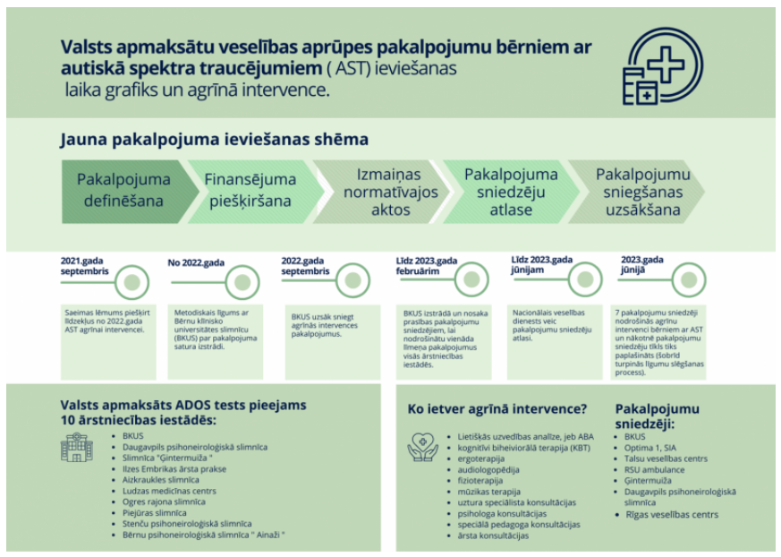
Par pakalpojumu

Slide 3
Par pakalpojumu:
Mērķa grupa: bērni no 0-6 gadu vecumam ar AST vai aizdomām par AST
balstīts uz nefarmakoloģisko pieeju;
agrīnu pasākumu kopums;
bērniem palīdz iegūt pamatprasmes, kuras parasti jāapgūst pirmajos dzīves gados (fiziskās prasmes, domāšanas prasme, komunikācijas prasmes, sociālās prasmes, emocionālās prasmes u.c.);
Sniedz atbalstu arī vecākiem;
katram bērnam programma tiek izstrādāta individuāla un sniegta atbilstoši bērna vajadzībām un spējām;
tiek nodrošināts kā multiprofesionāls pakalpojums;
var saņemt ar ārstu speciālistu nosūtījumu

Slide 4
Pakalpojuma norise
pacienta anamnēzes apkopojums (attālinātas konsultācijas veidā – komandas sazvans ar vecākiem);
pacienta attīstības, spēju un prasmju izvērtēšana;
pacienta individuālā intervences plāna izstrādāšana;
agrīnās intervences nodarbības;
agrīnās intervences komandas sanāksmes;
noslēguma vizīte/ieteikumi pacienta ģimenei un tālākās sadarbības organizēšana;
sniegtā pakalpojuma kvalitātes novērtēšana (vienota pacienta apmierinātības vērtēšanas anketa)
pacienta monitorings ne retāk kā reizi gadā (līdz 6 gadu vecumam, ieskaitot)

Slide 5
Pakalpojums ietver
Attālināta vecāku intervija (anamnēzes ievākšana)
Pacienta novērtēšana, intervences plāna sastādīšana
Speciālistu individuālās intervences (ne vairāk kā 20 nodarbības katram)
Vecāku atbalsta grupas
Iknedēļa multidisciplinārās komandas sanāksmes
Noslēguma vizīte vecākiem
Kopumā pakalpojums ilgst 4-6 nedēļas atkarībā no pacienta slodzes tolerances

Slide 6
Vispārējās prasības pretendentam:
Ir ārstniecības iestāde, reģistrēts Ā.I. reģistrā
Prasībām atbilstoša speciālistu komanda
Nav apturēta pretendenta saimnieciskā darbība
Atbilstība likumā "Par nodokļiem un nodevām" noteiktajam

Slide 7
Komanda:
Klīniskais un veselības psihologs
Ergoterapeits
Audiologopēds
Fizioterapeits
Lietišķās uzvedības analīzes (ABA) terepeits
Psihiatrs vai bērnu psihiatrs
Sertificētas ārstniecības personas
Reģistrētas Psihologu reģistrā vai Ārstniecības personu un ārstniecības atbalsta personu reģistrā attiecīgajā specialitātē;
Lietišķās uzvedības analīzes (ABA) speciālists - bakalaura izglītība sociālās zinātnēs vai veselības aprūpē; derīgs sertifikāts ar apgūtu metodi vismaz 270 stundu apmērā vai izglītības iestādes izziņa ar apgūtu metodi vismaz 187 stundu apmērā un norādītu supervizoru;

Slide 8
Pakalpojuma apmaksas nosacījumi (nekvotēts pakalpojums)
Manipulācijas kods | Manipulācijas nosaukums | Tarifs (euro)
13109 | Autiska spektra traucējumu diagnostika | 257.12
13119 | Multiprofesionālas komandas izvērtēšanas un vizītes ar vecākiem veikšana AST agrīnās intervences ietvaros, ko nodrošina 6 speciālisti. Norāda multiprofesionālas intervences komandas vadītājs vienu reizi kursa ietvaros | 275.37
13120 | Multiprofesionālas komandas individuāla AST agrīnās intervences plāna izstrādāšana pacientam, ko nodrošina 6 speciālisti. Norāda multiprofesionālas intervences komandas vadītājs vienu reizi kursa ietvaros | 146.86
13121 | Multiprofesionāls AST agrīnās intervences pakalpojums - nodarbības, ko nodrošina 2 līdz 3 speciālistiem | 61.19
13122 | Multiprofesionālas komandas apspriede - intervences novērtējums, AST agrīnās intervences ietvaros, ko nodrošina 5 speciālisti. Norāda multiprofesionālas intervences komandas vadītājs vienu reizi kursa ietvaros | 286.12
13123 | Piemaksa manipulācijai 13120 un 13122 multiprofesionāla AST agrīnās intervences pakalpojuma ietvaros par viena papildus speciālista darbu (60 min.) | 24.47
13124 | Grupas nodarbība vecākiem AST agrīnās intervences ietvaros | 3.07
13125 | Piemaksa manipulācijai 13119 par Minhenes testa veikšanu, atzinuma sagatavošanu | 122.52
13126 | Gala vizīte vecākiem pēc AST agrīnās intervences kursa pabeigšanas | 24.47

Slide 9
Pašreiz pakalpojumu nodrošina
BKUS (metodiskais centrs)
TALSU VESELĪBAS CENTRS
RSU ambulance
Slimnīca Ģintermuiža
Daugavpils psihoneiroloģiskā slimnīca
Rīgas veselības centrs, SIA
Drīzumā uzsāks: Bērnu psihoneiroloģiskā slimnīca «Ainaži»

Slide 10
Kāpēc par šo stāstam?
Liels pieprasījums pēc pakalpojuma
Vairumam rehabilitācijas pakalpojumu sniedzēju ir pieejama lielākā daļa no nepieciešamajiem speciālistiem
Pārskatot pacientu grupas, kurām sniedzat pakalpojumus, noteikti varat identificēt bērnus ar AST, kurus jau ārstējat
Bērnam pieaugot, pakalpojumu pēctecības ietvaros, minētā pacientu grupa tāpat nonāks arī jūsu ĀI

Slide 11
Papildus informācija
Elīna Engelberga tālruņa numurs: 67387671
elektroniskā pasta adrese: elina.engelberga@vmnvd.gov.lv
Dienesta tīmekļa vietnē: https://www.vmnvd.gov.lv/lv/pazinojums-par-agrinas-intervences-pakalpojumu-sniedzeju-atlases-proceduru-pakalpojumu-sniegsanai-no-2023-gada-1oktobra

Slide 12
Paldies par uzmanību!
Nacionālais veselības dienests
Cēsu iela 31 k-3 (6.ieeja, 2., 3. un 4.stāvs)
Rīga, Latvija, LV-1012
Tālrunis: 67043700
E-pasts: nvd@vmnvd.gov.lv
Mājas lapa: www.vmnvd.gov.lv
Twitter: www.twitter.com/vmnvd

